Slide 1

Aktivní škola - podpora, zlepšení kvality vzdělávání a výuky na základní škole
CZ.1.07/1.1.14/02.0049
Tento projekt je spolufinancován Evropským sociálním fondem a státním rozpočtem České republiky.

Slide 2
Název materiálu: Word – formátovací pravidla
Vzdělávací oblast: Informační a komunikační technologie
Vzdělávací obor: IKT
Název sady: Sada pro technické, přírodovědné a jazykově zaměřené předměty (včetně volitelných)
Ročník: 9.
Autor: Mgr. Marcela Kubátová
Datum ověření: říjen 2013

Slide 3
Formátovací pravidla
MS Word 2010
IKT 9. ročník
Mgr. Marcela Kubátová

Slide 4
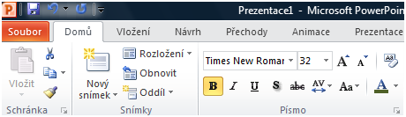
písmo
pro lepší čitelnost
patkové proporcionální písmo
Times New Roman
velikost běžného textu
12

Slide 5
mezery v běžném textu
vždy za interpunkčním znaménkem (nikdy ne před)
v datu se mezery nepíší: 25.12.2013
mezera je před a za závorkou, nikdy ne uvnitř
mezi číslem a jednotkou: 12 cm, 15 g
Př. První menší exploze: slouží k vytvoření jemné mlhy (aerosolu) ze zápalné látky. Ta pronikne i do budov.

Slide 6
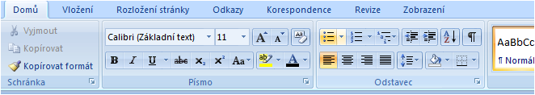
pokud chceme vidět, kde jsme napsali mezeru nebo stiskli Enter…
Na kartě Domů ve skupině Písmo stiskneme Znaky (π).

Slide 7
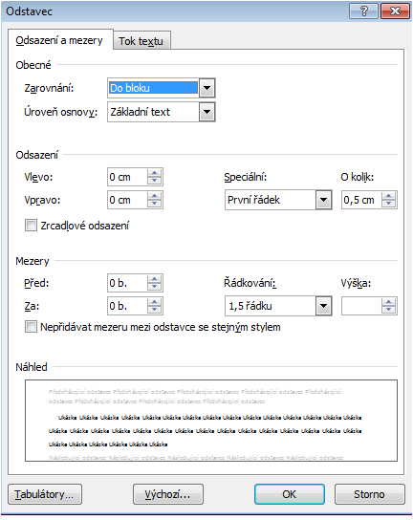
formátování odstavce:
text zarovnáme do bloku
mezery před a za odstavcem 0 bodů
odsazení prvního řádku na 0,5 cm
řádkování 1,5 řádku

Slide 8
Zdroje:
Obrázky jsou printscreeny obrazovek.
Prohlašuji, že při tvorbě výukového materiálu jsem respektoval(a) všeobecně užívané právní a morální zvyklosti, autorská a jiná práva třetích osob, zejména práva duševního vlastnictví (např. práva k obchodní firmě, autorská práva k software, k filmovým, hudebním a fotografickým dílům nebo práva k ochranným známkám) dle zákona 121/2000 Sb. (autorský zákon). Nesu veškerou právní odpovědnost za obsah a původ svého díla.
Dávám souhlas, aby moje dílo bylo dáno k dispozici veřejnosti k účelům volného užití (§ 30 odst. 1 zákona 121/2000 Sb.), tj. že k uvedeným účelům může být kýmkoliv zveřejňováno, používáno, upravováno a uchováváno.

